Slide 1
Дизайнерские настенные часы.
Работу выполнили:
учащиеся 1 «Д» класса
Научный руководитель:
Дворянчикова Наталья Викторовна,
учитель начальных классов

Slide 2
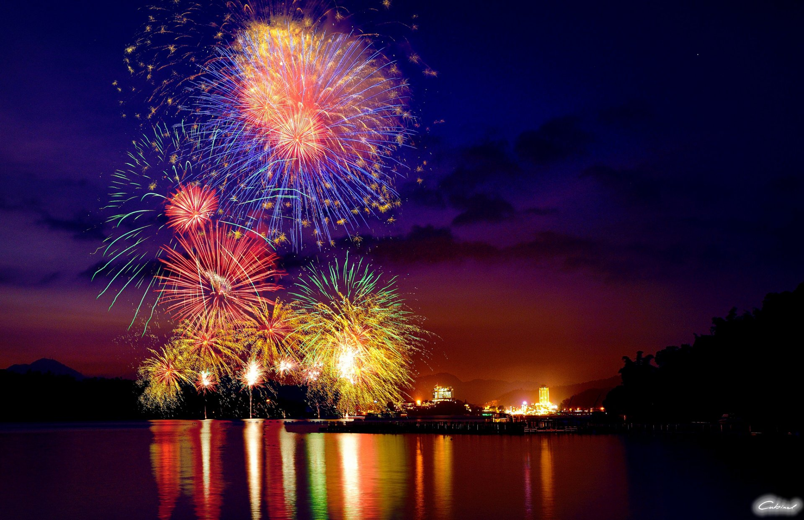
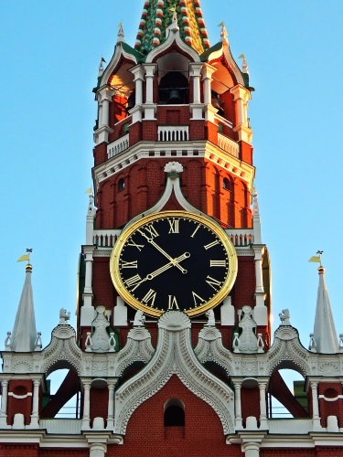
Актуальность и новизна.
Новый год – самый любимый детский праздник. Именно в новогоднюю ночь взрослые и дети с нетерпением ждут боя курантов, чтобы загадать самое заветное желание.
Именно этот праздничный часовой механизм вызвал у нас огромный интерес. И нам самим захотелось изготовить подобные часы, чтобы выяснить, как же они отсчитывают время.

Slide 3

ЦЕЛЬ
Создание оригинальных настенных часов.
ЗАДАЧИ
изучение литературы по данной проблеме;
конструкторская разработка;
овладение приемами работы с инструментами и с материалами;
изготовление изделия.

Slide 4
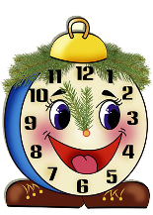
Гипотеза.
Мы допускаем, что учащиеся 1 класса способны создать собственные авторские настенные часы к новогоднему празднику.

Slide 5
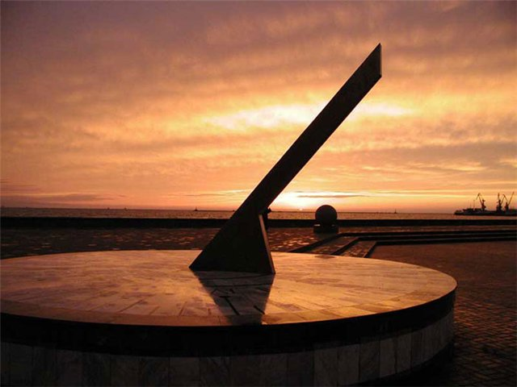
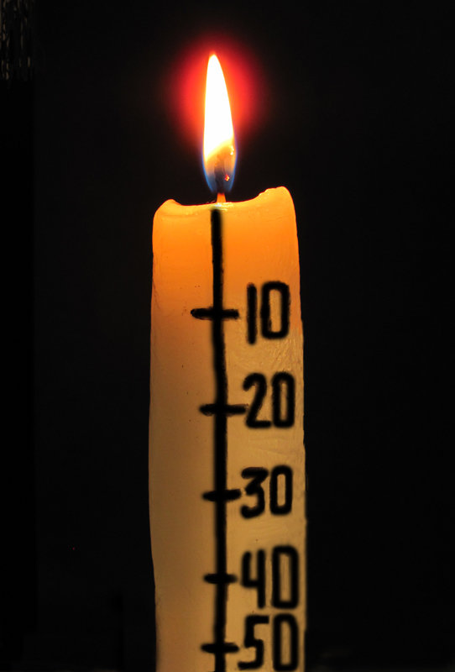
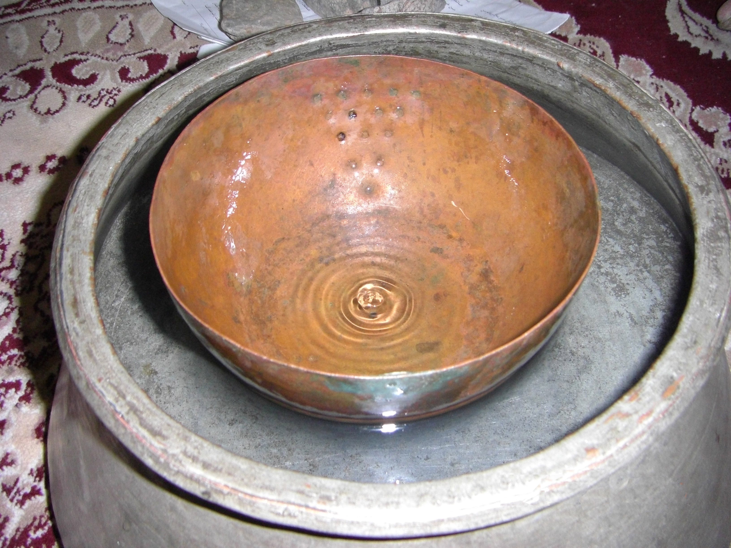
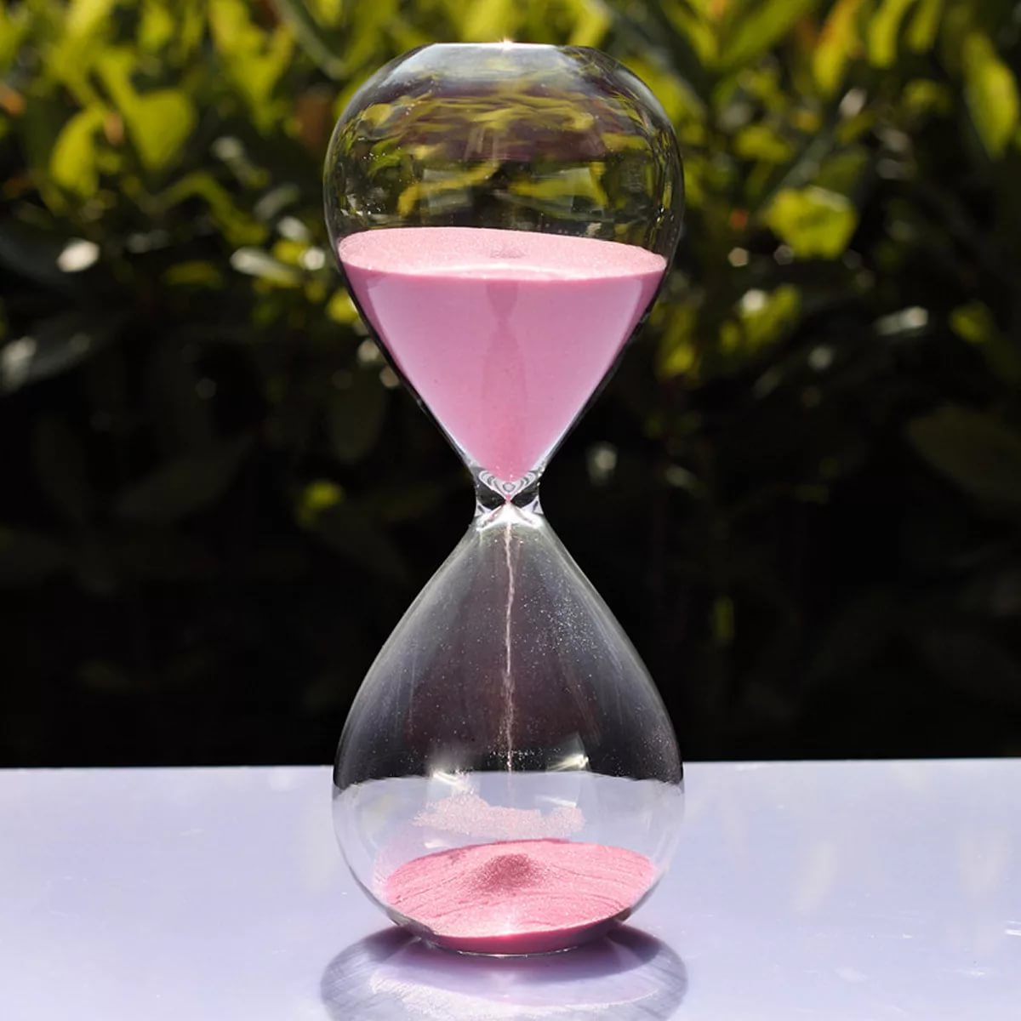
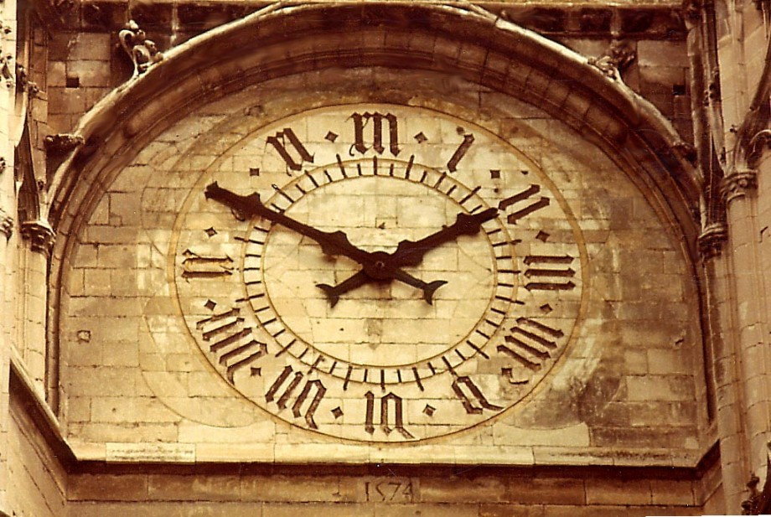
История создания часов.
Первыми показателями для отсчета времени было движение солнца.
Самые первые солнечные часы появились впервые в древнем Египте. Это был простой столп, врытый в землю.
Позже люди изобрели огненные часы. На свечу наносились насечки, которые соответствовали определенному временному промежутку.
Для водных часов брали тарелку с маленьким отверстием в дне и опускали ее в емкость с водой. Через определенное время плавающая тарелка наполнялась водой и тонула.
. Около 2000 лет назад был изобретен еще один вид часов – песочные часы. Они состояли из двух стеклянных посудин, соединенных таким образом, чтобы песок мог свободно пересыпаться из одной емкости в другую.
Первые механические часы были придуманы где-то около 1350 года. В центре круглого циферблата помещалась стрелка, соединенная с системой зубчатых колесиков.

Slide 6
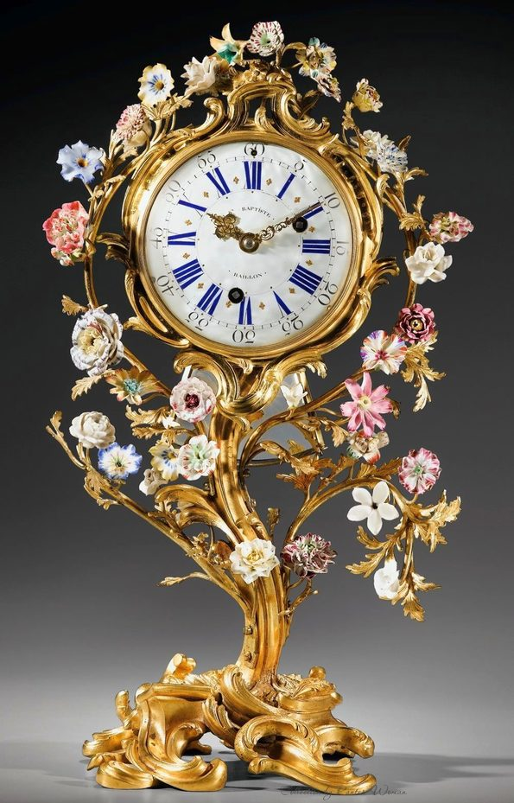
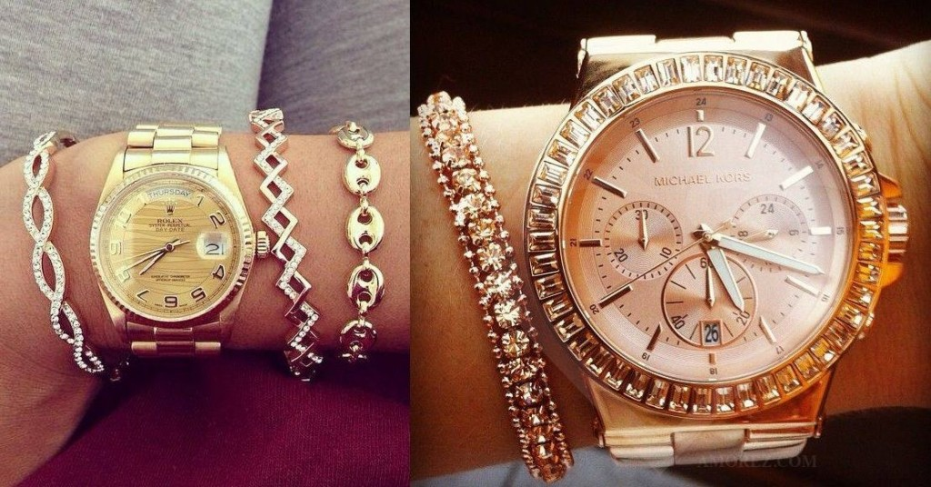
Современные часы.
Со временем часы видоизменялись. У них стала появляться и секундная стрелка, а некоторые часы могли идти без завода на протяжении нескольких месяцев. Уже в начале XVII века некоторые часовые механизмы включают в себя такие детали, как будильник или даже календарь.
Часы становятся предметом роскоши. Некоторые часы украшались золотом, драгоценными камнями, эмалью, жемчугами и представляли собой скорее произведения искусства, нежели механизм для измерения времени.

Slide 7
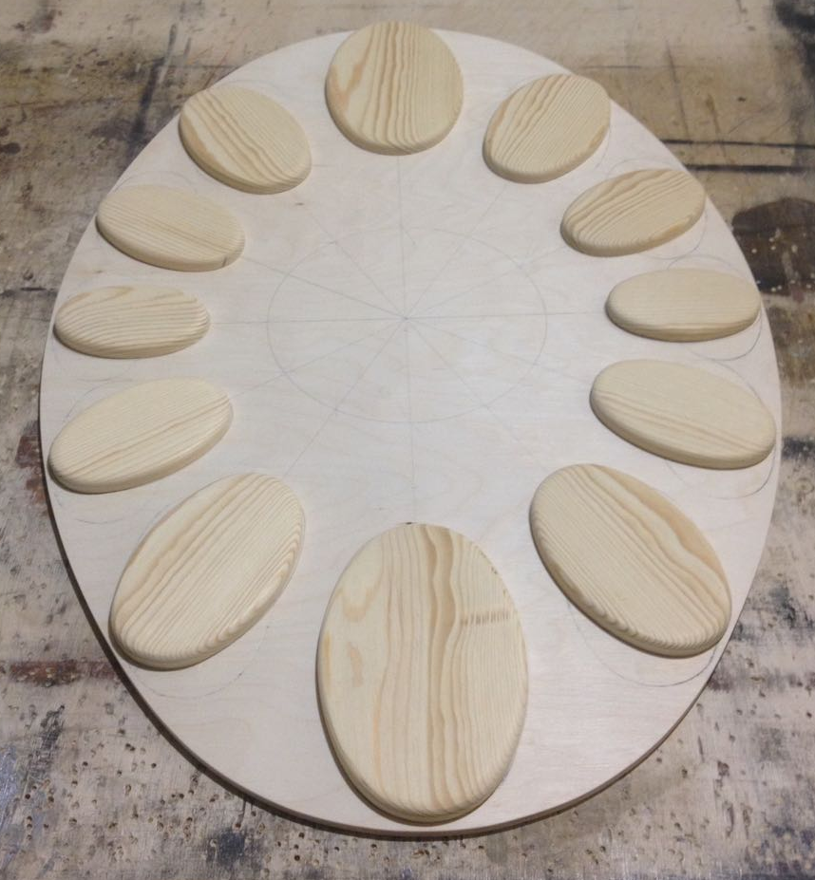
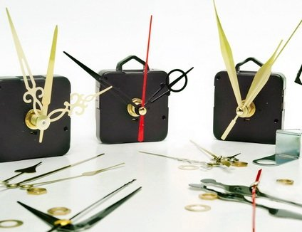
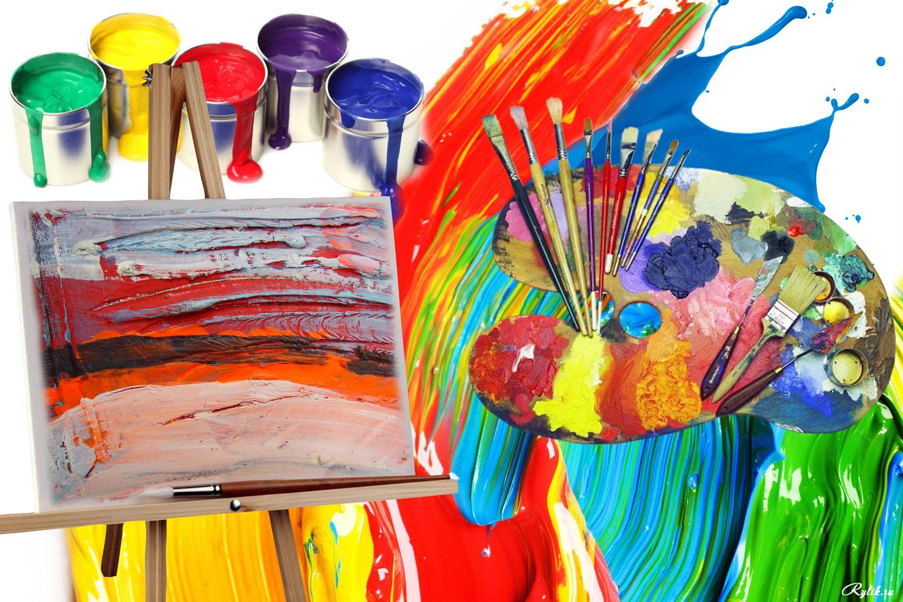
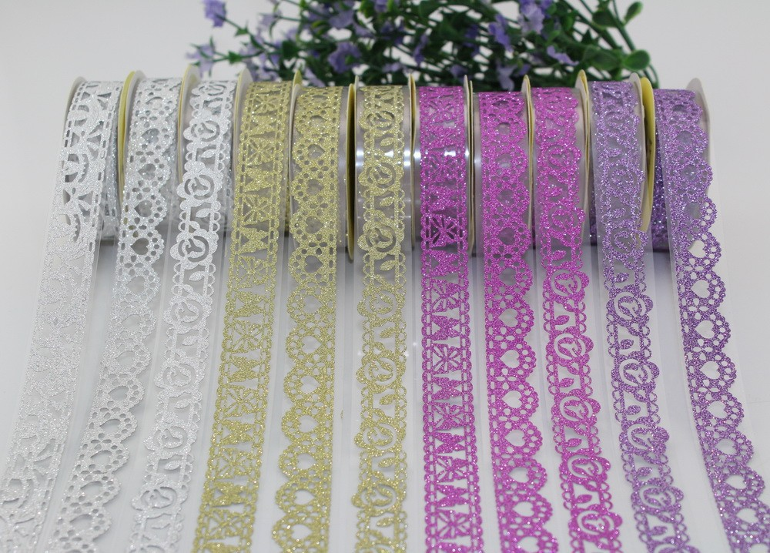
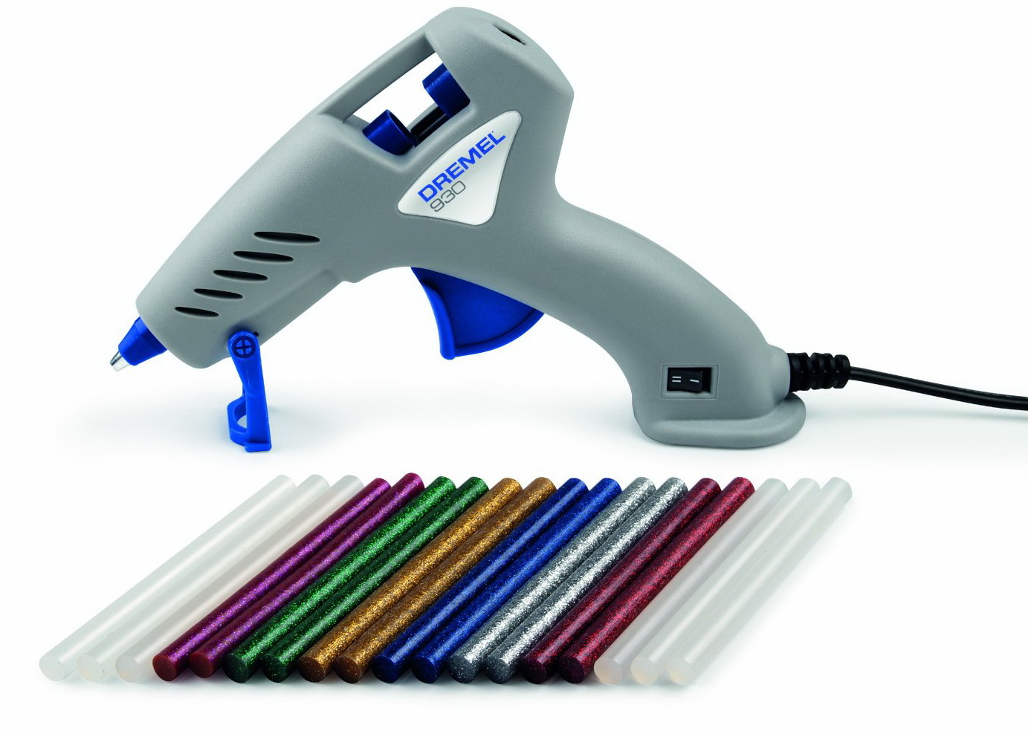
Инструменты и материалы.
большая деревянная основа с маленькими элементами;
часовой механизм;
акриловые краски и кисти;
декоративная цепь;
кедровые шишки;
краска в баллончике;
блестки и тесьма;
клей ПВА;
клей-пистолет.

Slide 8
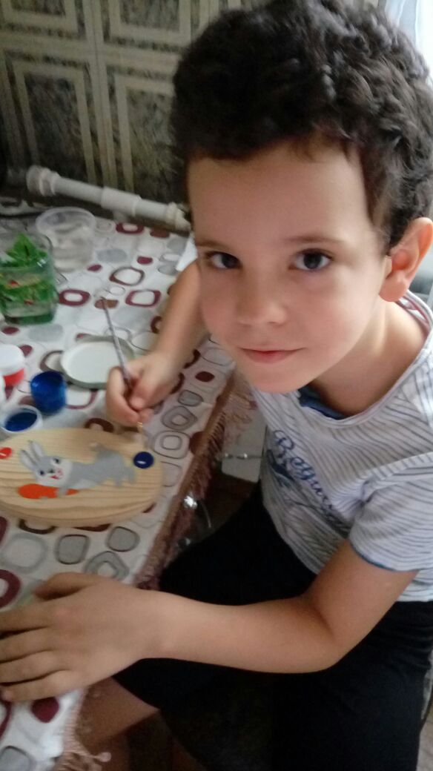
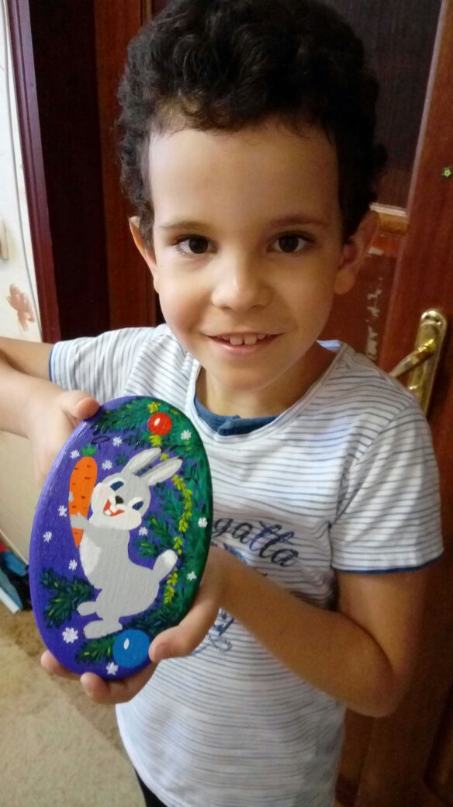
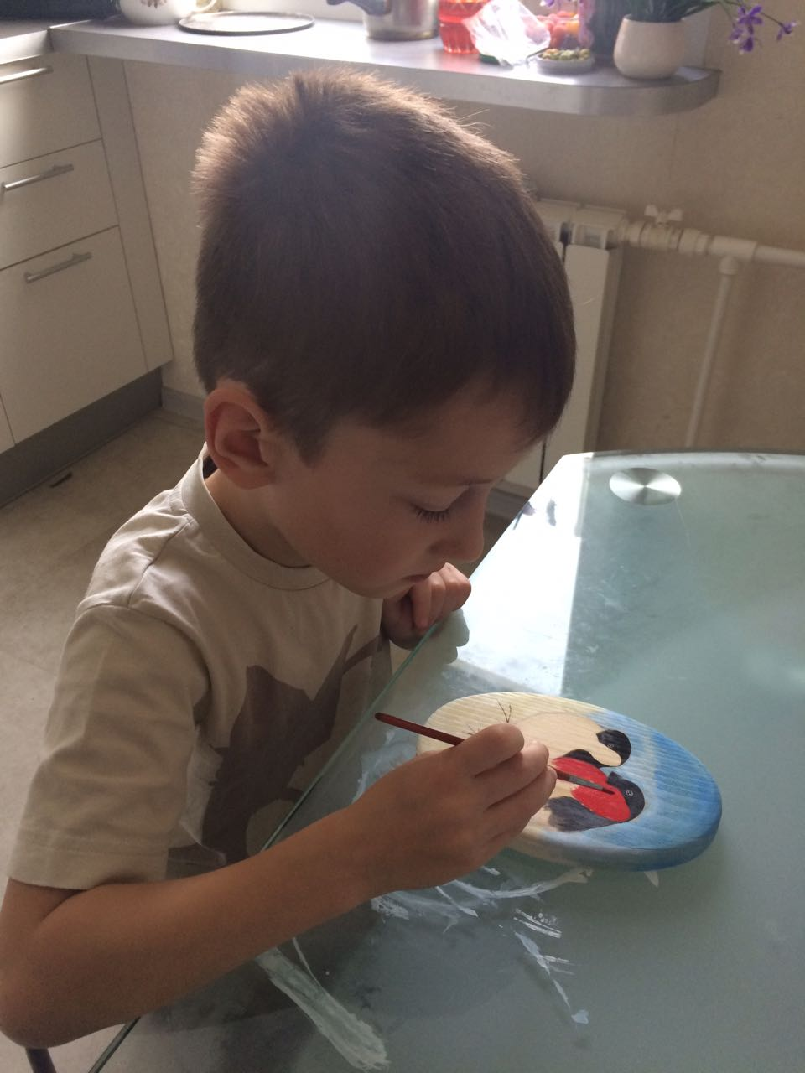
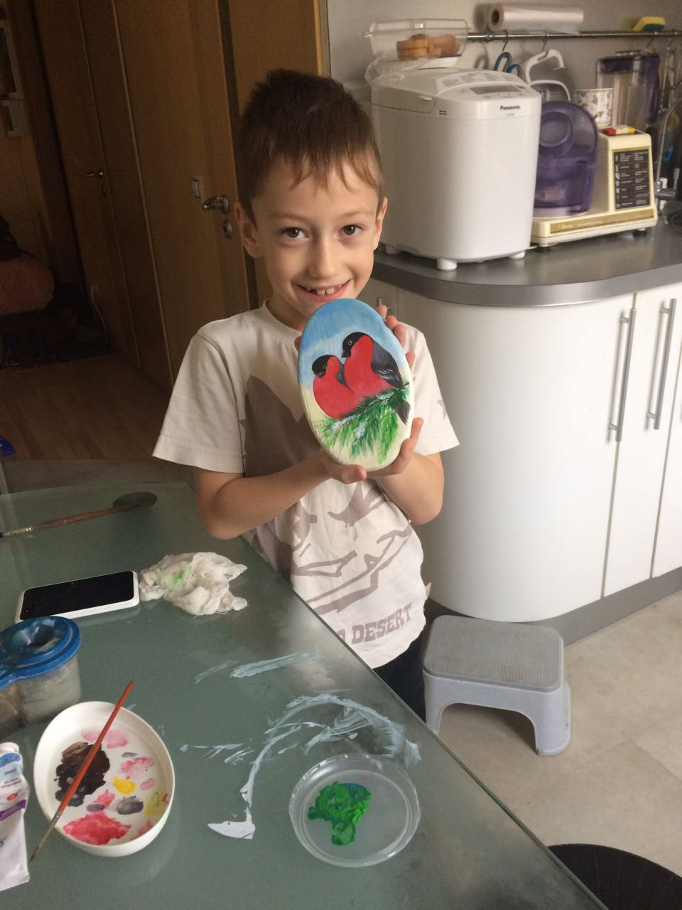
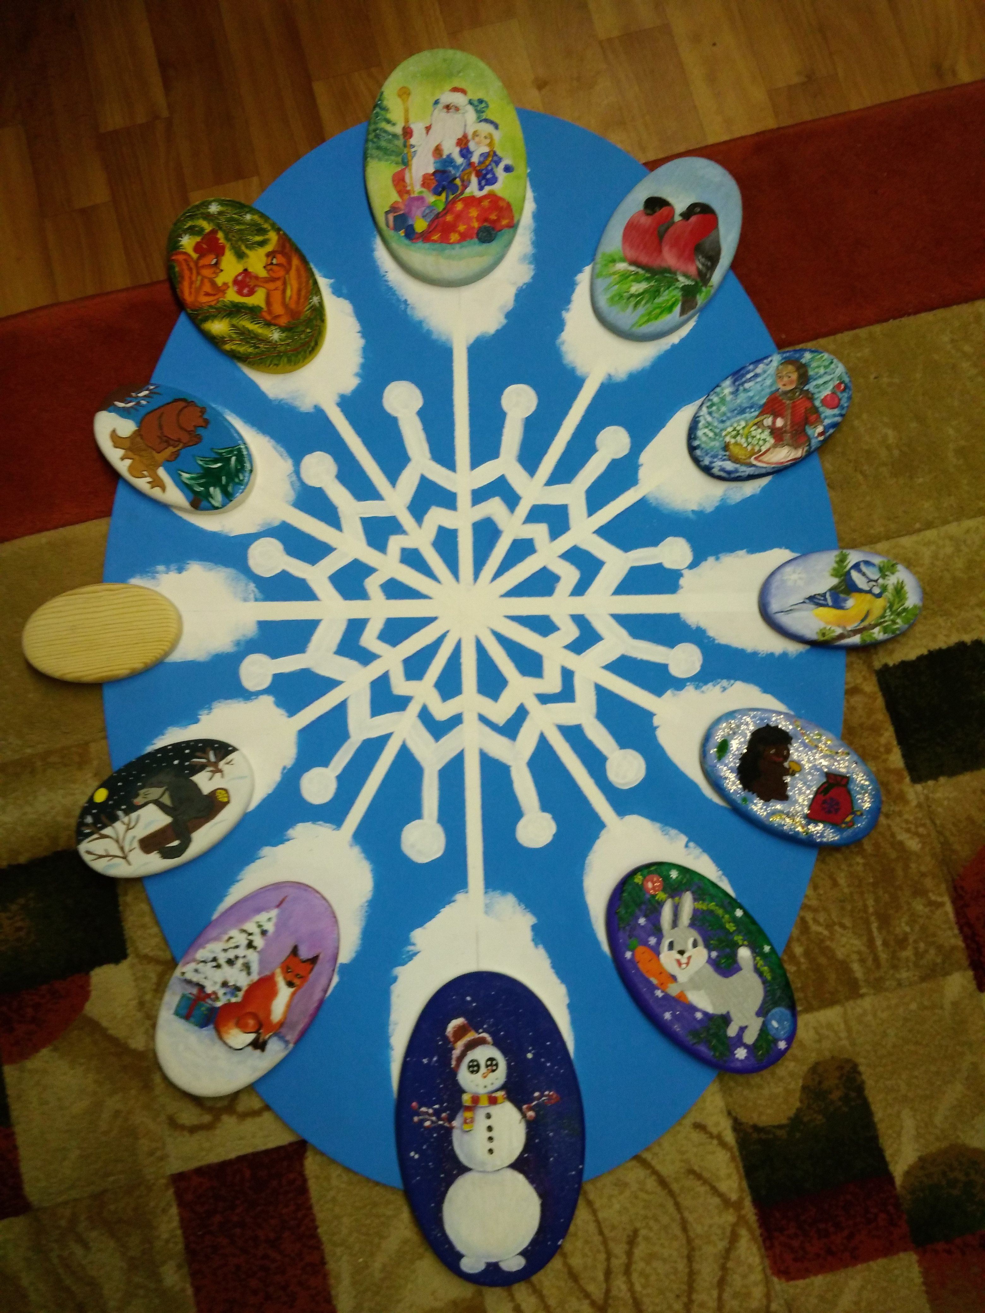
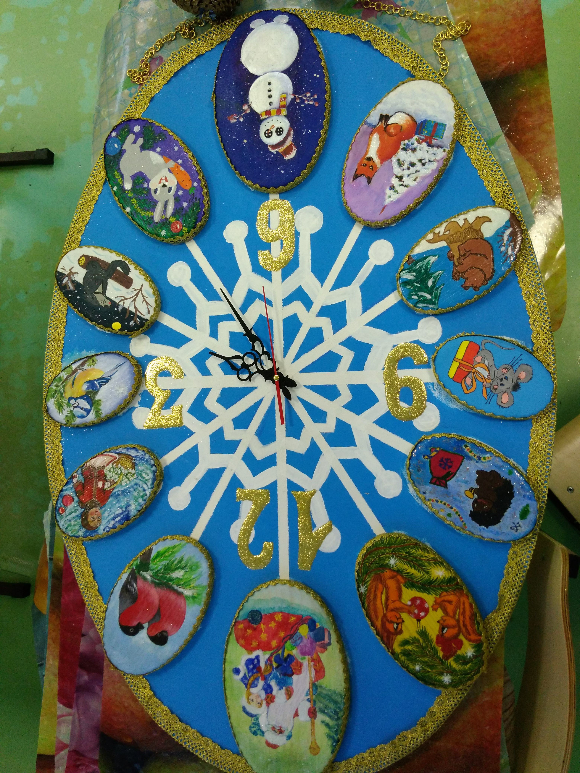
Методика изготовления.
Часы мы изготавливали всем классом.
На осенних каникулах ребята расписывали большую деревянную основу и маленькие элементы. Работа выполнялась дома акриловыми красками с помощью родителей.
Вернувшись в школу, мы собрали все элементы и приклеили их к основе.
Декорировать часы было очень интересно, так как мы сочетали различные материалы. Работать нужно было очень аккуратно.
Часовой механизм мы вставили в конце работы над часами.

Slide 9
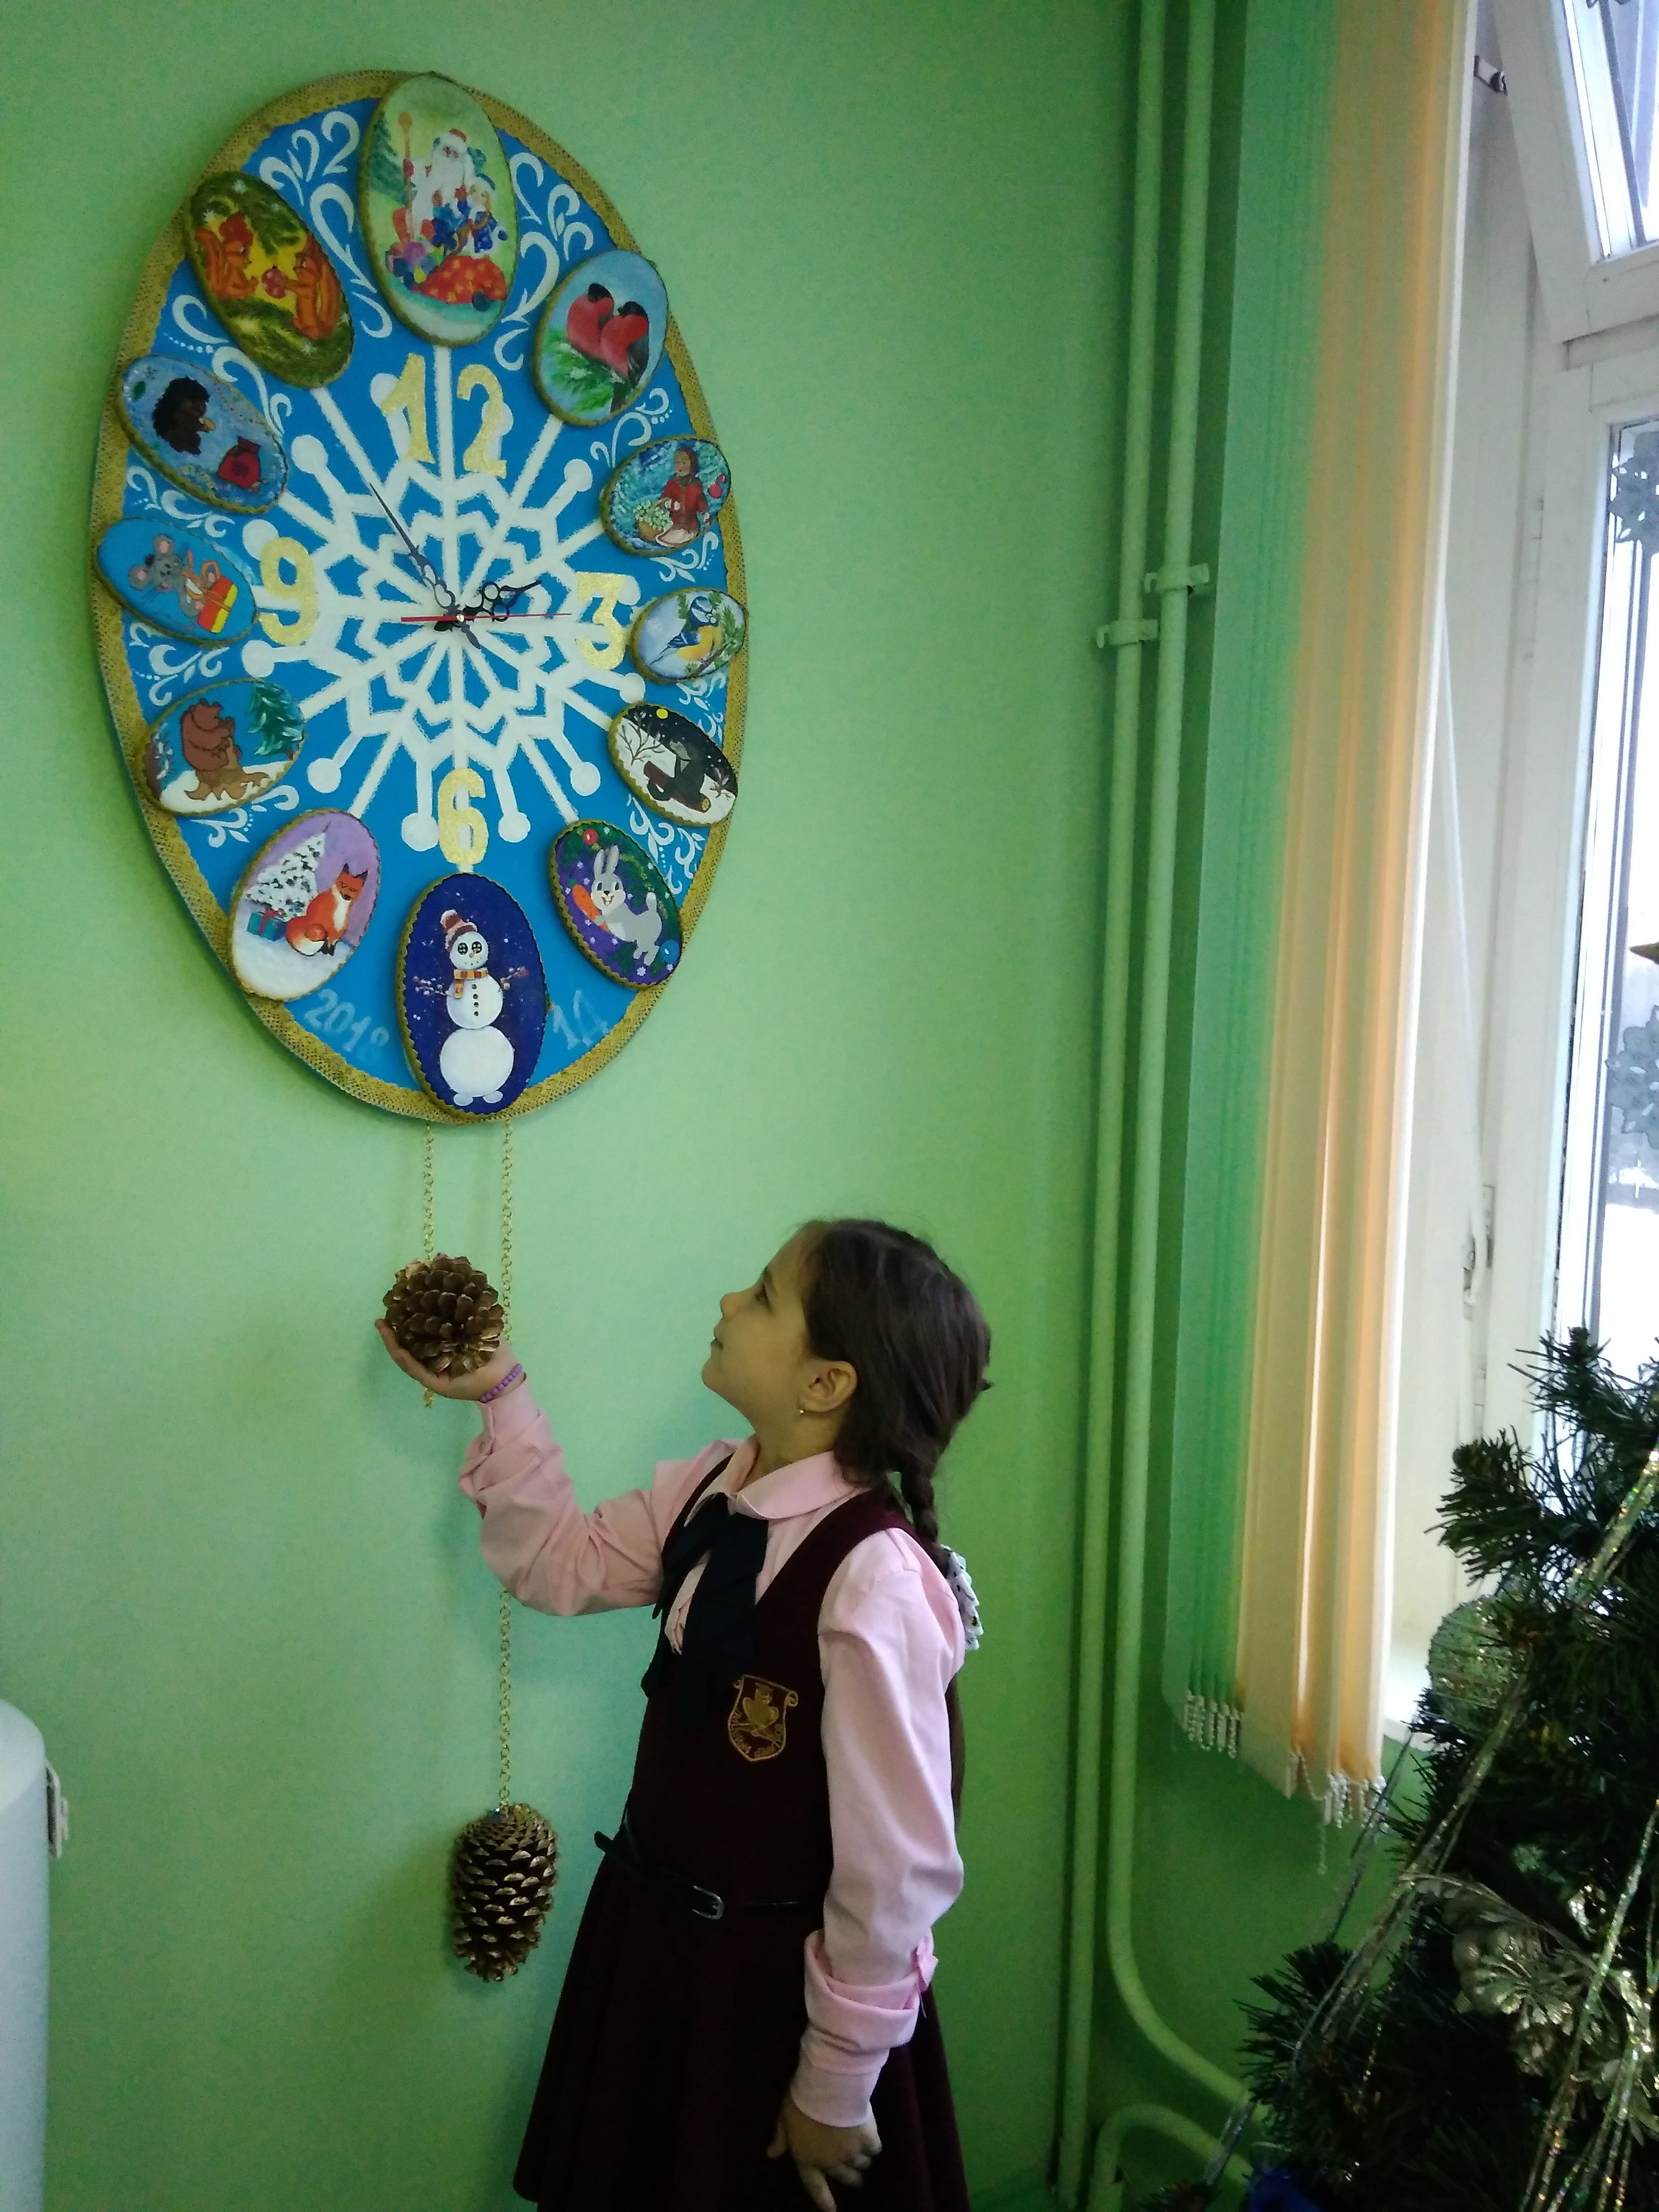
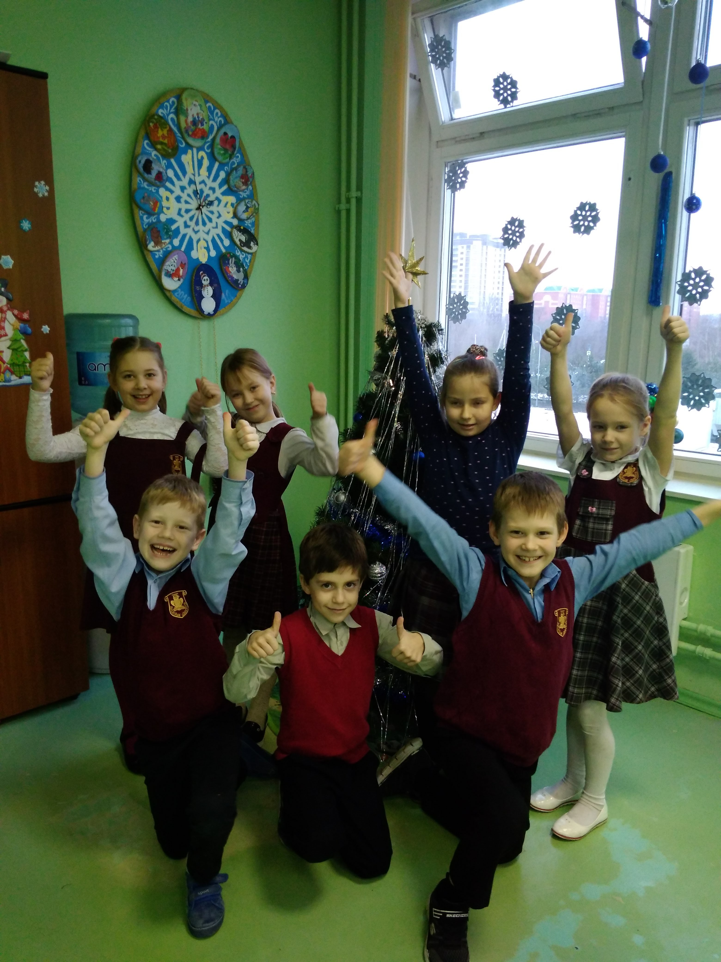
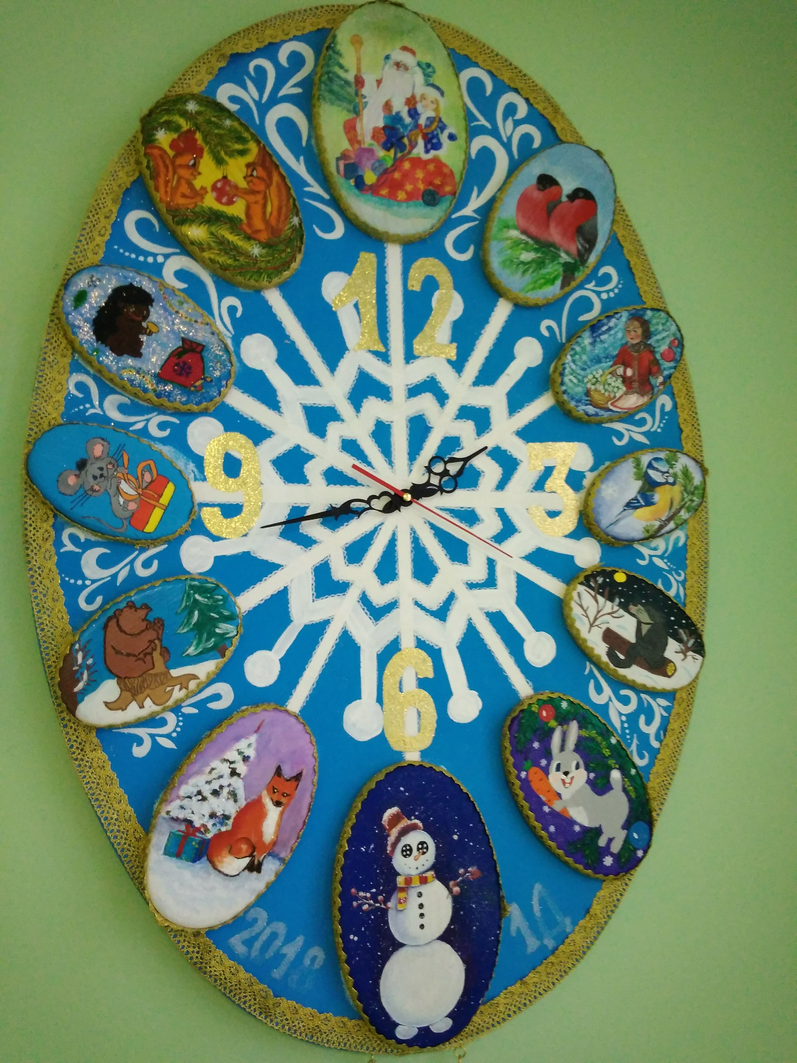
Результат работы.
Нашу работу оценили родители. Результатом все были очень довольны.
Часы украшали помещение столовой в новогодние праздники.

Slide 10
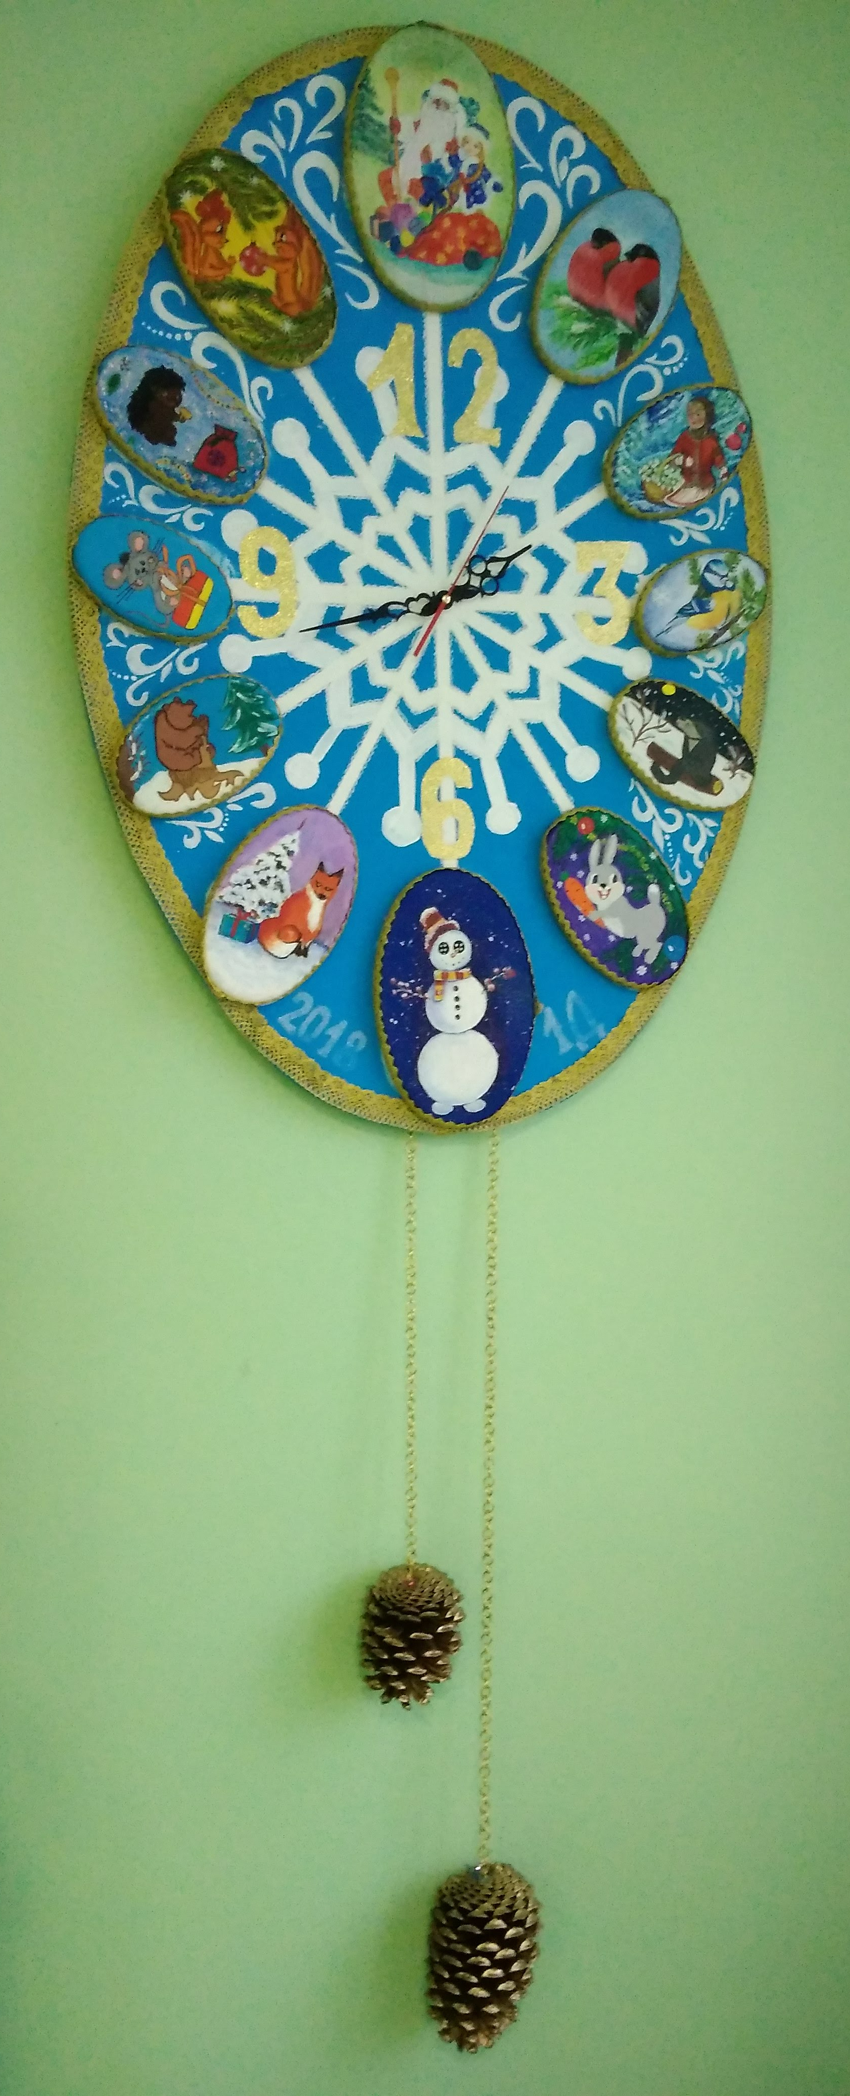
Вывод.
Мы доказали, что учащиеся 1 класса способны создать собственные авторские настенные часы к новогоднему празднику.
Но стоит заметить, что определенную работу нам самим выполнить очень тяжело. Поэтому в данном проекте нам помогали родители и классный руководитель.

Slide 11

Библиографический список.
Википедия. Настенные часы. wikipedia.org
Соломонов Н. А., Коринцов Н. Ю. История часов. М. 1998.
Федоров К. С. Современный декор. М. 2008.
Чернышев П.С. Загадки часового механизма М. 2012.

Slide 12
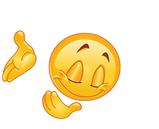
Спасибо за внимание!

